Slide 1
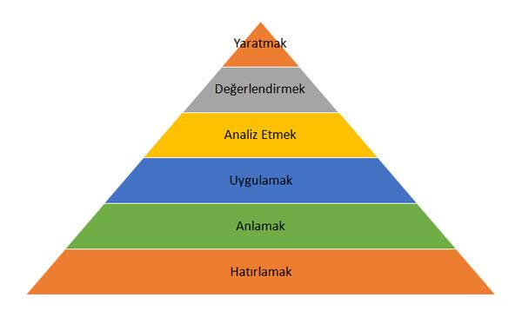
Bloom’un Bilişsel Alan Taksonomisi
Bloom’un taksonomisi farklı düşünme süreçlerinin hiyerarşik olarak sıralandığı bir sınıflandırmadır. Taksonominin kullanımındaki amaç; eğitilecek bireylerin neleri bilmek istediklerini, basitten karmaşığa doğru, kendi içerisinde düzenlemektir.
Öğrenme sürecinde bir üstteki basamağa geçebilmek için, bir alttaki basamağın veya basamakların tamamlanmış olması gerekmektedir.
Bloom Taksonomisi
Kurumsal Gelişim ve Planlama Koordinatörlüğü

Slide 2
Bloom’un Bilişsel Alan Taksonomisi
Bloom’un taksonomisi öğrenmenin derinliğinin bilişsel, duyuşsal ve psiko-motor alanının olduğunu ifade etmektedir:
1. Bilişsel öğrenme alanı; yani zihinsel aktiviteler
2. Duyuşsal öğrenme alanı; yani duygusal ve tavırlardaki aktiviteler
3. Psiko-motor öğrenme alanı; yani fiziksel aktiviteler
Bloom Taksonomisi
Hatırlama
Uygulama
Değerlendirme
Anlama
Analiz
Yaratma
Basitten
Karmaşığa
Kurumsal Gelişim ve Planlama Koordinatörlüğü

Slide 3
Bloom’un Bilişsel Alan Taksonomisi: Tanım ve Süreç Fiilleri
Bilişsel Alan
Taksonomi Düzeyi | Yaratma
Tanım | yeni fikirler, ürünler veya bir şeyleri görmenin yollarını üretmek Tasarlama, inşa etme, planlama, üretme, icat etme Örneğin: Verilen bir tarihî konuda bir araştırma planlar.
Süreç Fiili | Davranmak, düzenlemek, toplamak/birleştirmek, birleştirmek, oluşturmak, tasarlamak, geliştirmek, planlamak, formüle etmek, oluşturmak/üretmek, icat etmek, hayal etmek, planlamak, tahmin etmek, hazırlamak, revize etmek, inşa etmek, yaratmak, geliştirmek, anlam çıkarmak, göstermek, yazmak
Taksonomi Düzeyi | Değerlendirme
Tanım | Bir kararı veya hareket tarzını gerekçelendirmek Kontrol etme, varsayım oluşturma, eleştirme, deneme, değerlendirme Örneğin: Bir problemi çözmenin olası yolları içinden en uygun olana karar verir.
Süreç Fiili | tartışmak, değerlendirmek, seçmek, karşılaştırmak, sonuçlandırmak, eleştirmek tartışmak/müzakere etmek, karar vermek, savunmak, belirlemek, değerlendirmek, gerekçelendirmek, öncelik vermek, derecelendirmek, önermek, desteklemek, nedenini söyleme, değer biçmek
Taksonomi Düzeyi | Analiz Etme
Tanım | Anlayışları ve ilişkileri keşfetmek için bilgiyi parçalara ayırma Karşılaştırma, organize etme, yapısızlaştırma, sorgulama, bulma Örneğin: Bir matematik probleminde ilgili ve ilgisiz sayılar arasında ayrım yapar.
Süreç Fiili | hesaplamak, kategorize etmek, sınıflandırmak, karşılaştırmak, zıtlık/kontrast oluşturmak, diyagramlamak, ayırt etmek, keşfetmek, ayırmak, ayrım yapmak, incelemek, deney yapmak, gruplamak, yorumlamak, incelemek sıralamak/düzenlemek, organize etmek, soru sormak, ilişki kurmak, araştırmak, sıralamak/bölümlemek, çözmek, tetkik etmek (survey)
Bloom Taksonomisi
Kurumsal Gelişim ve Planlama Koordinatörlüğü

Slide 4
Bloom’un Bilişsel Alan Taksonomisi: Tanım ve Süreç Fiilleri
Bilişsel Alan
Taksonomi Düzeyi | Uygulama
Tanım | Bilgiyi benzer bir durumda kullanmak Uygulama, yürütme, kullanma Örneğin: Uygun istatistik yöntemleri kullanarak bir testin güvenilirliğini hesaplar.
Süreç Fiili | adapte olmak, uygulamak, hesaplamak, değişmek, hesaplamak, göstermek, dramatize etmek, çizmek, deneyimlemek, gözünde canlandırmak, listelemek, yapmak, manipüle etmek, uygulamak, üretmek, sıralamak/bölümlemek, göstermek, çözmek, öğretmek, kullanmak
Taksonomi Düzeyi | Anlama
Tanım | Fikirleri veya kavramları açıklamak Tercümanlık, özetleme açıklama, sınıflandırma, açıklama Örneğin: Resim sanatındaki çeşitli stillere ilişkin örnekler verir.
Süreç Fiili | sormak, hesaplamak, dönüştürmek, tanımlamak, tartışmak, açıklamak, örnekler ver, belirlemek, bulmak, gözlemek, tanımak, rapor etmek/bildirmek, araştırmak, yeniden anlatmak, gözden geçirmek, özetlemek, söylemek
Taksonomi Düzeyi | Hatırlama
Tanım | Bilgiyi hatırlama Tanıma, listeleme, tanımlama, alma, adlandırma, bulma Örneğin: Türkiye Cumhuriyeti tarihindeki önemli olaylarının tarihlerini söyler.
Süreç Fiili | seçmek, referans vermek, tanımlamak, açıklamak, örnek vermek, gruplamak, bilmek, etiketlemek, listelemek, dinlemek, bulmak, eşleştirmek, hatırlamak, söylemek, alıntı yapmak, anımsamak/geri çağırmak, okumak, kayıt etmek, tekrar etmek, seçmek, altını çizmek
Bloom Taksonomisi
Kurumsal Gelişim ve Planlama Koordinatörlüğü

